Slide 1

カイシャダルマ
取材ご協力のお願い
株式会社FINCHI 御中

Slide 2
ABOUT
本企画について
「カイシャダルマ」を導入された企業様の目標宣言と、納品時のリアルな反応やインタビューを通じて、企業独自のカラーと未来への想いを届ける短尺動画企画です。
事前のご準備のお願い
SNSへの顔出し掲載がOKな方を 1〜数名 お決めください。
またボードに掲載する「目標」や、下の質問への回答を、簡単で構いませんのでお考えいただけますと幸いです。
当日お聞きすること
Q1
お仕事の内容
事業を始めた／その仕事に就いた理由
Q4
Q2
発注しただるまのデザイン
（難しければ会社ロゴ・カラーのこだわり）
Q5
これからの目標
（だるまに込める願い を込めて、撮影時にホワイトボードへ記入いただきます）
Q3
仕事のやりがい・大変だったこと
カイシャダルマ公式SNS
Instagram https://www.instagram.com/kaishadaruma/
TikTok https://www.tiktok.com/@kaishadaruma
掲載先

Slide 3
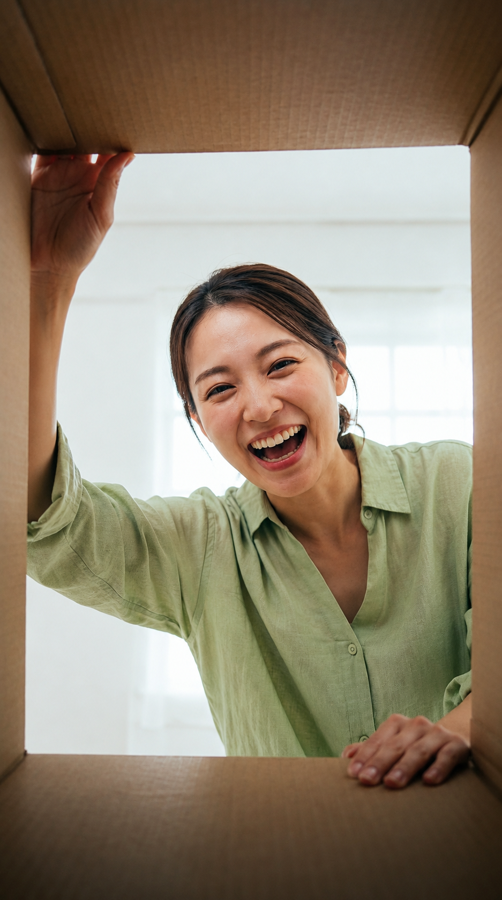
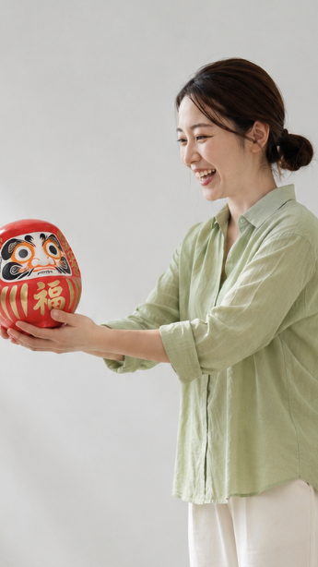

STRUCTURE
構成
 | カット | 尺 | 内容
1 | フック | 0–3秒 | 後半インタビューカットの切り抜きを使用予定
2 | 開封 | 3–5秒 | 段ボールを開ける様子 ※
3 | 取り出し | 8–13秒 | 段ボールから取り出す様子
4 | インタビュー | 13–25秒 | 業務内容・だるまのこだわり・やりがい・大変だったこと
5 | 意気込み | 25–35秒 | ホワイトボードを持って目標宣言
※撮影カットイメージ
台本 （A＝質問者／B＝ご担当者様）
［インタビュー パート］
4
A：どんなお仕事をされていますか？
B：私たちは〇〇な会社で、△△をしています。
A：今のお仕事を始められたきっかけは？
B：もともと〜の経験があって、〜のために始めました。
A：今回のだるまへのこだわりポイントは？
B：色を〇〇にしたところです。△△への想いを込めています。
5
A：お仕事をしていてやりがい/大変だったことは？
B：一番うれしいのは〜の瞬間です。
A：最後に目標を教えてください。
B：これから〇〇を実現します！
※：カメラを段ボール下に設置するため、一度取り出した後に動画用の再現カットへご協力いただけますと幸いです。

